Slide 1
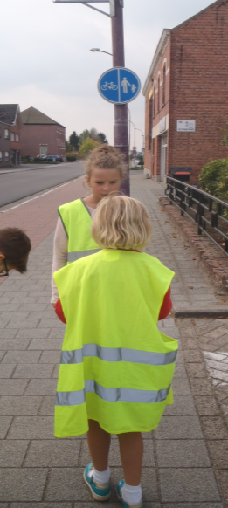
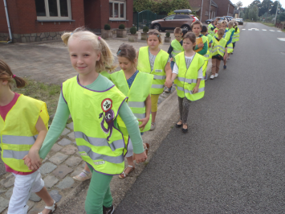
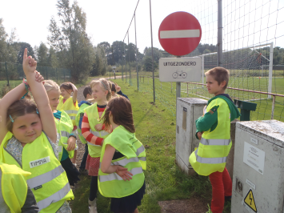
Verkennen van de schoolbuurt
(maandag 22 september 2014)

Slide 2
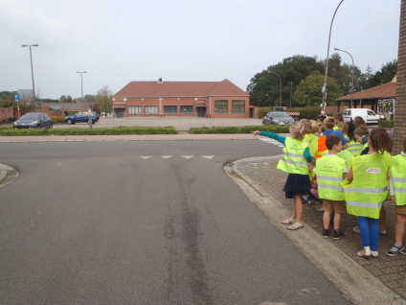
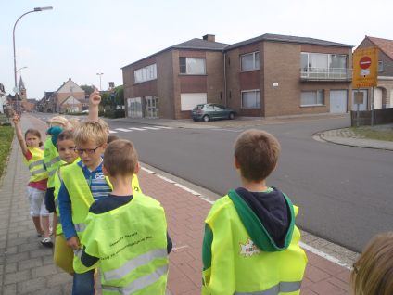
Lesdoel => observeren van het T-kruispunt en herhalen hoe ze het veilig
moeten oversteken (zie strapdag)
=> veilig per 2 stappen
=> op een veilige manier andere voetgangers en fietsers kruisen
=> de verkeersborden in het straatbeeld herkennen
Leerplandoel: => de gevaarlijke verkeerssituaties in de ruimere
schoolomgeving lokaliseren
=> zich in hun gedrag bereid tonen rekening te houden met
met andere weggebruikers

